Slide 1
Мини-исследование «Зачем нужна запятая?»
Выполняла ученица 9а класса
ГБОУ средней школы №337
Шаирянц Ванесса
Санкт-Петербург
2013г.

Slide 2

Без знаков препинания в письменной речи обойтись невозможно. Пунктуация служит целями общения людей. При помощи знаков препинания пишущий выражает определенные значения и оттенки, вкладываемые им в свое письменное высказывание, а читающий, видя пунктуационные знаки в тексте, на основании их воспринимает выражаемые ими значения и оттенки.

Slide 3

Разделение Выделение (разделяющие знаки) (выделяющие знаки)
Функции знаков препинания

Slide 4
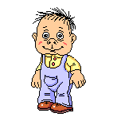
Разделяющие знаки
ТИРЕ разделяет
-Состав подлежащего и состав сказуемого.
Дуб теплолюбивое и светолюбивое дерево
-Прямую речь и слова автора.
Башковитый я! восхитился собой Колька.
-Простые предложения в составе сложного бессоюзного предложения.
Солнце дымное встает будет день горячий.

Slide 5
Дуб — теплолюбивое и светолюбивое дерево
«Башковитый я!» – восхитился собой Колька.
Солнце дымное встает – будет день горячий.

Slide 6



Разделяющие знаки
. ? ! …
Ставятся в конце предложения.
Обозначает границу предложения.
Разделяют предложения в тексте, помогают понимать написанное и читать текст с нужной интонацией.
«В лесу стало тихо»
«Который час»
«Как жаль что птицы улетели»
«Как бы вам объяснить попонятнее»

Slide 7
«В лесу стало тихо.»
«Который час?»
«Как жаль, что птицы улетели!»
«Как бы вам объяснить попонятнее…»

Slide 8
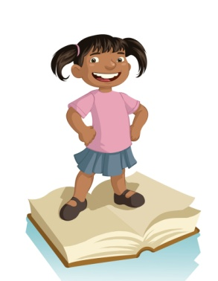
Разделяющие знаки
ДВОЕТОЧИЕ разделяет:
Обобщающие слова и однородные члены при них.
(На скалах галдели птицы фрегаты кайры поморники.)
Слова автора и прямую речь.
(Он спросил который час?)
Простые предложения в составе сложного бессоюзного предложения.
(Печален я со мною друга нет.)

Slide 9
На скалах галдели птицы: фрегаты, кайры, поморники.
Он спросил: «Который час?»
Печален я: со мною друга нет.

Slide 10
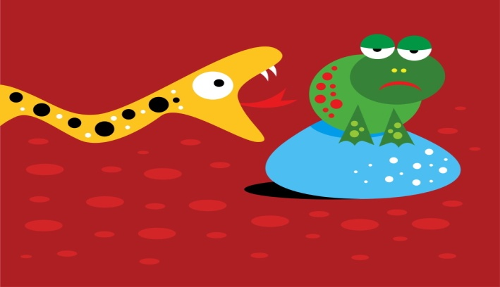
Разделяющие знаки
; ТОЧКА С ЗАПЯТОЙ
Разделяет простые предложения в составе сложного бессоюзного предложения.
Изумрудные лягушата прыгают под ногами между корней подняв золотую головку лежит уж и стережет их.

Slide 11
Изумрудные лягушата прыгают под ногами; между корней, подняв золотую головку, лежит уж и стережет их.

Slide 12

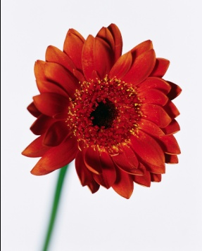
Разделяющие знаки
, ЗАПЯТАЯ разделяет.
Однородные члены предложения.
Ромашки одуванчики лютики клевер полевые цветы.
Простые предложения в составе сложного.
Гремел гром сверкала молния.

Slide 13
Ромашки, одуванчики, лютики, клевер – полевые цветы.
Гремел гром, сверкала молния.

Slide 14
Выделяющие знаки
«» КАВЫЧКИ
Выделяют прямую речь.
Что с вами? спросил он.
Она взглянула и вскрикнула Это Казбич!
Скажи-ка мне красавица, — спросил я, — что ты делала сегодня на кровле? — А смотрела, откуда ветер дует.

Slide 15
“Что с вами?” – спросил он.
Она взглянула и вскрикнула: «Это Казбич!»
«Скажи-ка мне, красавица, — спросил я, — что ты делала сегодня на кровле?» — «А смотрела, откуда ветер дует».

Slide 16
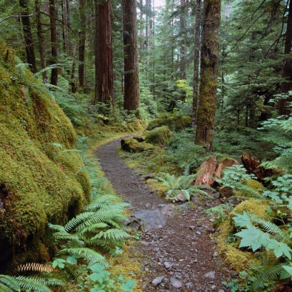
Выделяющие знаки
ЗАПЯТЫЕ выделяют
Вводные слова, обращения.
Глазами кажется хотел бы всех он съесть. Простите мирные долины и вы знакомых гор вершины и вы знакомые леса.
Причастный оборот (обособленные определения).
Друг обрадовавшийся моему приходу.

Slide 17
Глазами, кажется, хотел бы всех он съесть. Простите, мирные долины, и вы, знакомых гор вершины, и вы, знакомые леса.
Друг, обрадовавшийся моему приходу.

Slide 18
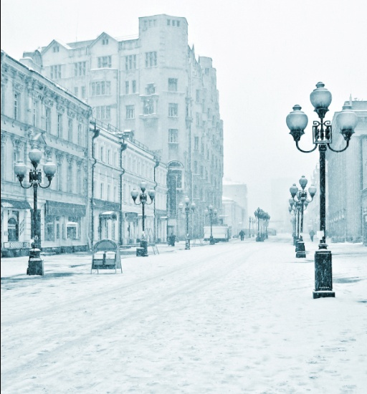
Деепричастный оборот (обособленные обстоятельства).
Недавно я узнал что Печорин возвращаясь из Персии умер.
Обособленные дополнения.
Я ничего не мог различить кроме мутного кручения метели .

Slide 19
Недавно я узнал, что Печорин, возвращаясь из Персии, умер.
Я ничего не мог различить, кроме мутного кручения метели .

Slide 20
Разделяя или выделяя слова, обороты, части предложения, знаки препинания устанавливают связи между ними, помогают пишущему точнее выразить мысль, а читающему правильнее её понять.
К.Г. Паустовский писал : «Знаки препинания- это как нотные знаки. Они держат текст и не дают ему рассыпаться.»

Slide 21
Все мы бываем и в роли пишущих, и в роли читающих, поэтому знаки препинания должны быть едиными для всех людей, пользующихся языком. Знание пунктуации- залог осуществления главной функции языка- успешного общения людей.

